Slide 1
Модуль «ВЫПОЛНЕНИЕ ОПЕРАЦИЙ В ПОДСИСТЕМЕ ПЛАСТИКОВЫЕ КАРТЫ ПО РАСПИСАНИЮ»

Slide 2
Введение
Модуль предназначен для автоматизации периодических процессов и процессов по условию. Таких как загрузка/выгрузка файлов, запуск процедур и функций БД.
Модуль представлен в виде java приложения и серверной части на языке PL/SQL.
В клиентской части приложения реализован интерфейс по настройке модуля, управление заданиями, просмотр журнала выполнения заданий. Так же на стороне клиента решены задачи по работе с файлами.
Серверная часть модуля отвечает за обработку данных разбор загруженных файлов и последующую работу с полученной информацией. Также серверная часть отвечает за подготовку данных для выгрузки в файл.
Запуск задания может производится по расписанию или принудительно.
Для каждого задания задается последовательность атомарных задач, выполняемых по порядку.

Slide 3
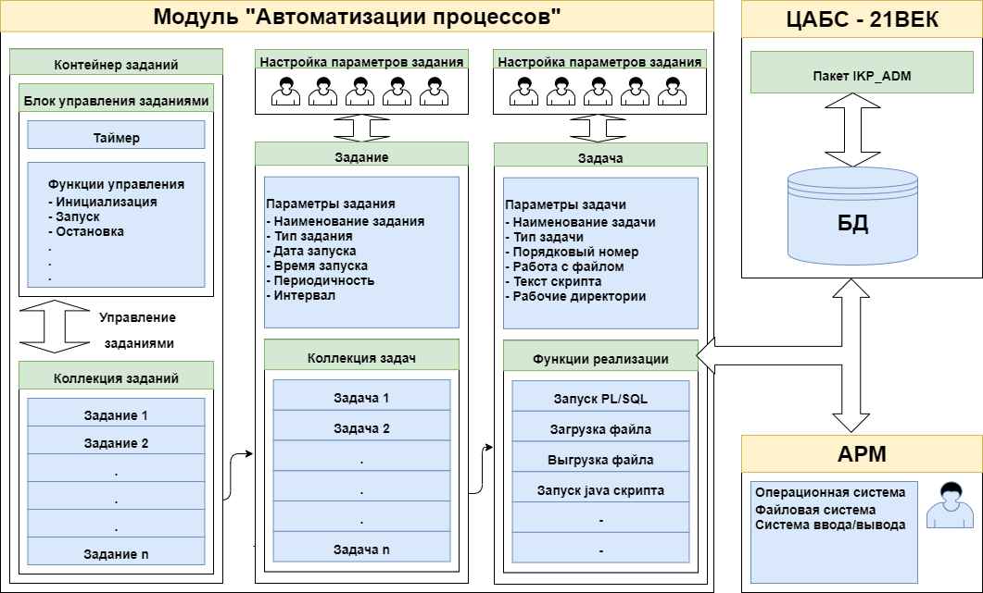
Структурная схема модуля:

Slide 4
Запуск заданий позволяет:
Формировать задания для выполнения как на стороне БД так и на стороне клиента.
Производить загрузку и выгрузку файлов в/из БД.
Производить операции по определенному событию.
Производить операции по расписанию.
Производить запуск внешних приложений.
Производить запуск процедур и функций в БД.
Совершать практически любые операции на клиенте.
Запуск заданий имеет:
Удобный графический интерфейс.
Возможность формировать задания в виде java кода.
Возможность формировать задания в виде PL/SQL кода.
Возможность расширения функционала по желанию заказчика.

Slide 5
Задача может быть:
Предустановленным действием. К примеру, загрузка/выгрузка разных типов файлов под разные процессинги, потребуется перенос логики из форм пластика в пакеты, тогда каждое действие может быть связано с процедурой/функцией в пакете.
PL/SQL блоком.
Скриптом(Java), при помощи которого можно выполнять задачи, не связанные с БД – к примеру, наложение цифровой подписи на сформированный файл; архивирование выгруженного/разархивирование входящего файла; ожидание файла в указанной директории и т.д.
Запуском команды ОС
Каждая атомарная задача имеет входящие и исходящие параметры, последующая атомарная задача может использовать в качестве входящего параметра исходящий параметр из предыдущей.
Поле текст скрипта содержит код написанный в синтаксисе java и может вызывать некоторые проблемно ориентированные встроенные функции.
Запуск задания производится в соответствии с настройками и начинает последовательное выполнение заданий. Каждое задание выполняется в собственном потоке и создает отдельное подключение к БД.

Slide 6
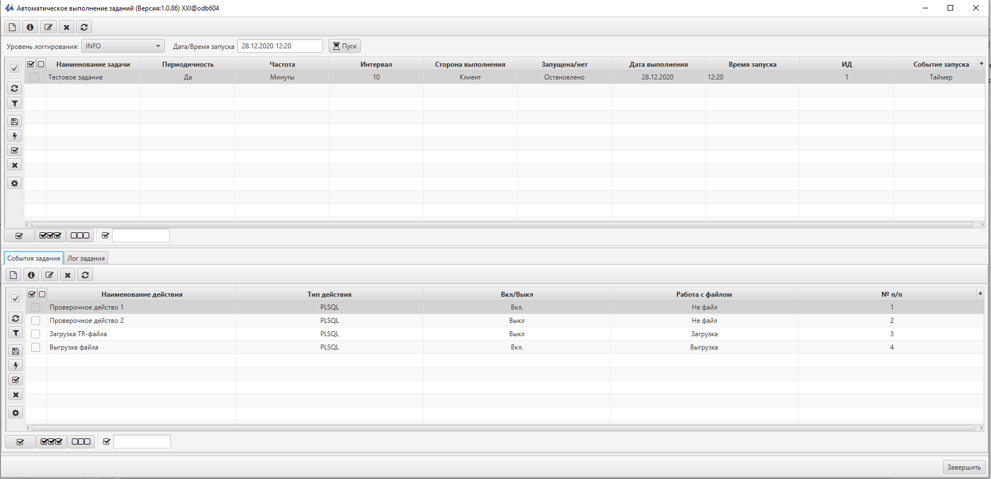
Интерфейс модуля
Основное окно программы разделено на две области и представляет из себя отображение двух связных таблиц в которых отображаются Задачи и события каждой задачи.

Slide 7
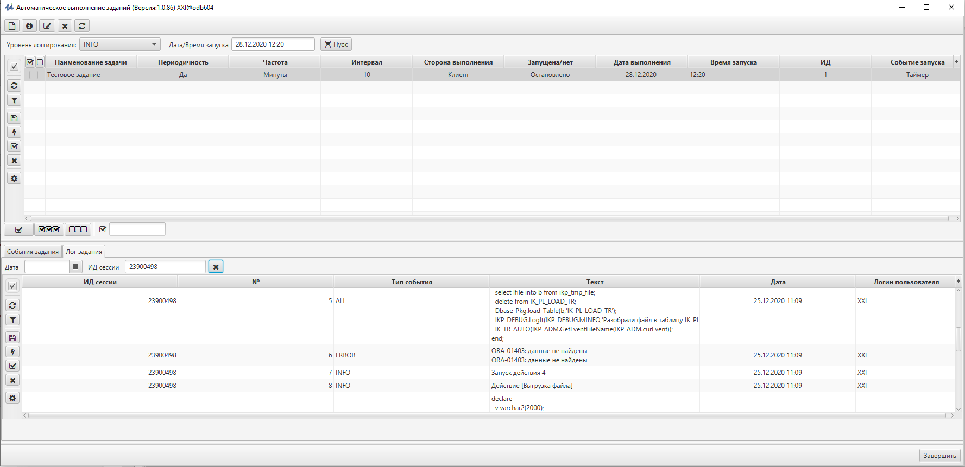
При переключении вкладки Лог задания мы увидим таблицу журнала выполнения:

Slide 8
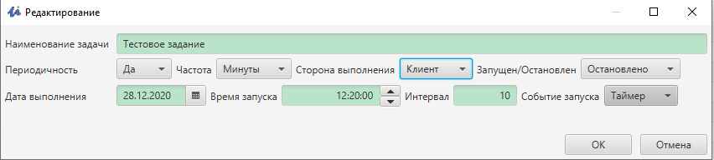
Форма создания новой или редактирования существующей задачи
В клиентской части реализован интерфейс по настройке модуля, управлению заданиями, просмотру журналов выполнения заданий, также на стороне клиентского модуля решены задачи по работе с файлами.

Slide 9
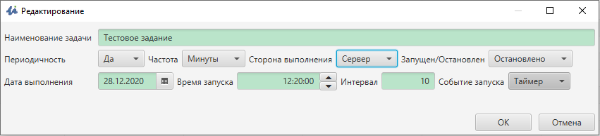
Серверная часть отвечает за обработку данных – разбор загруженных файлов и дальнейшая обработка полученных данных; подготовку данных для выгрузки и приведение этих данных в необходимый для выгрузки вид (формат).

Slide 10
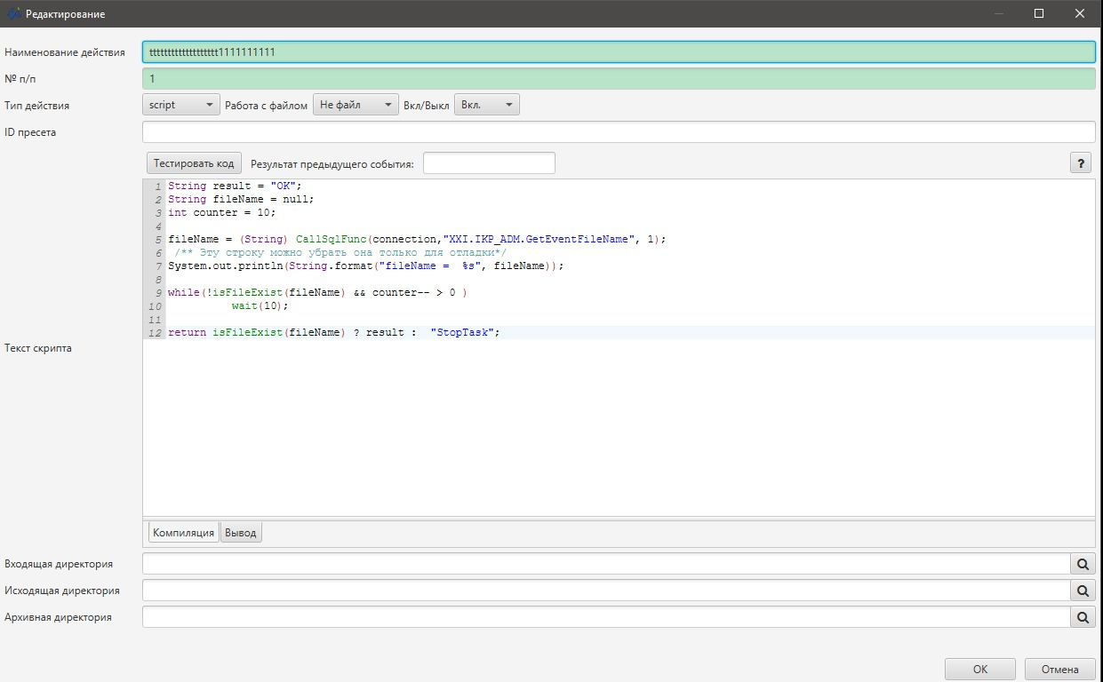
Форма создания нового или редактирования существующего задания(действия)

